Slide 1
PENCOCOKAN KURVA: INTERPOLASI
Pertemuan V

Slide 2
Materi Minggu Ini
Interpolasi
Interpolasi Polynomial
Beda Hingga
Interpolasi Newton-Gregory (F/B)
Interpolasi Gauss (F/B)
Interpolasi Lagrange
Interpolasi Hermite
Tugas V

Slide 3
Interpolasi (1)
Jika pada materi pencocokan kurva sebelumnya anda diminta menaksir bentuk fungsi melalui rangkaian data, maka sekarang kita diminta untuk mengestimasi nilai fungsi f(x) di antara beberapa nilai fungsi yang diketahui (tanpa diketahui bentuk fungsinya).
Suatu pendekatan yang umum dilakukan untuk masalah di atas adalah melakukan interpolasi. Atau jika sebaliknya, disebut interpolasi balik (invers interpolation), yaitu mencari nilai variabel x dari nilai fungsi f(x) yang diketahui (atau, diketahui f(x), ditanya berapa x-nya?),.
x | f(x)
0,0 | 0,000
0,2 | 0,406
0,4 | 0,846
0,6 | 1,368
0,8 | 2,060
1,0 | 3,114
1,2 | 5,114
berapa nilai f(0,1)?
berapa nilai f(0,35)?
berapa nilai f(1,16)?
berapa nilai x utk f(x) = 0,5?
berapa nilai x utk f(x) = 1,92?
berapa nilai x utk f(x) = 3,738?

Slide 4
Interpolasi (2)
x | f(x)
0,0 | 0,000
0,2 | 0,406
0,4 | 0,846
0,6 | 1,368
0,8 | 2,060
1,0 | 3,114
1,2 | 5,114
Tabel nilai fungsi ada yang memiliki ∆x konstan (equispaced ), ada pula yang tidak (non-equispaced ).
Tabel di samping memiliki ∆x = 0,2 (konstan), sehingga dapat disebut equispaced table.
Untuk dapat menerapkan metode interpolasi, kita harus melakukan modifikasi terhadap equispaced table.
Modifikasi tersebut adalah dengan menambahkan informasi mengenai nilai² beda-hingga fungsi f(x).
Dan selanjutnya equispaced table ini akan disebut sebagai tabel beda-hingga (difference table).

Slide 5
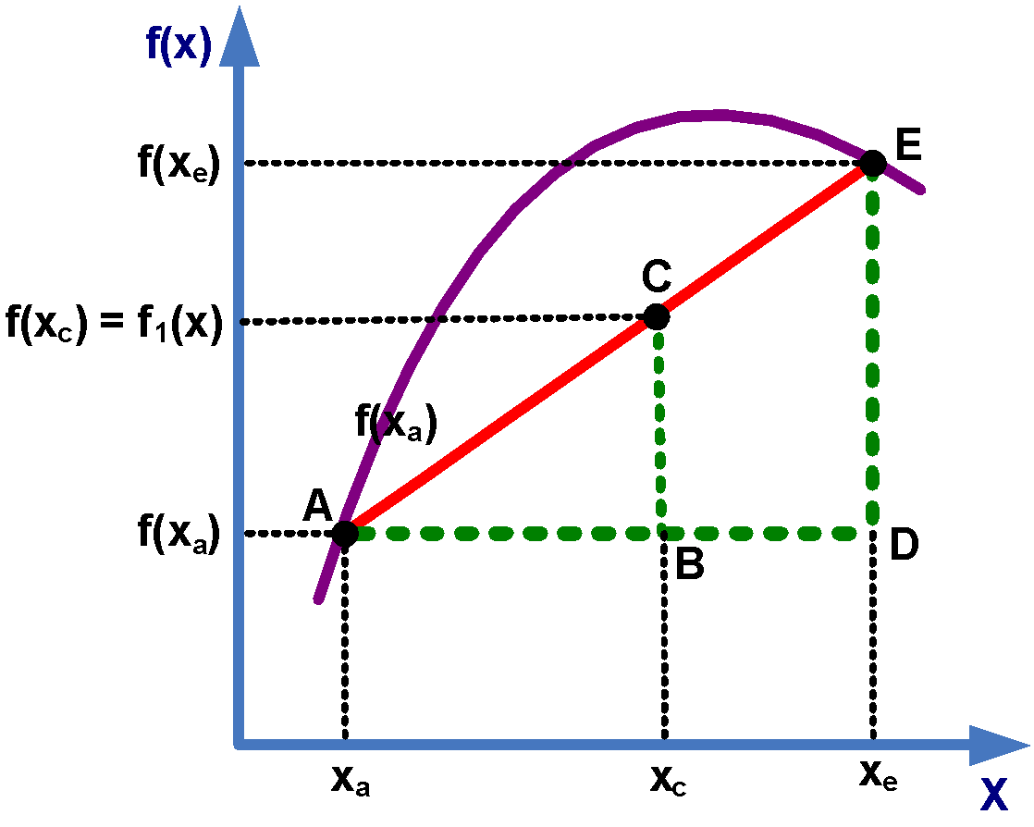
Interpolasi Polynomial (1)
Bentuk interpolasi yang paling sederhana adalah interpolasi ber-orde 1 atau Interpolasi Linier. Yaitu menghubungkan 2 titik data dengan sebuah garis lurus.
Hubungan antara 2 segitiga di samping dijelaskan sbb :
BC DE
=
AB AD
f(x_{c}) – f(x_{a}) f(x_{e}) – f(x_{a})
=
x_{c} – x_{a} x_{e} – x_{a}
f(x_{e}) – f(x_{a})
f(x_{c}) = f(x_{a}) + (x_{c} – x_{a})
x_{e} - x_{a}
Slope (f(x_{e}) – f(x_{a}) / x_{e} – x_{a}) menunjukkan kemiringan garis. Dimana semakin kecil interval di antara titik data, maka hasil perkiraan akan semakin baik.

Slide 6
Interpolasi Polynomial (2)
contoh : jika diketahui ln 1 = 0; ln 4 = 1,3862944; dan ln 6 = 1,7917595.
carilah nilai ln 2 (diketahui nilai eksak ln 2 = 0,69314718)
Digunakan nilai ln 1 dan ln 6 :
1,7917595 - 0
f(2) = 0 + x (2-1)
6 – 1
= 0,35835190
Besar kesalahan :
0,69314718 – 0,35835190
Er = x 100%
0,69314718
= 48,3%
Digunakan interval dengan nilai lebih kecil, yaitu ln 1 dan ln 4 :
1,3862944 - 0
f(2) = 0 + x (2-1)
4 – 1
= 0,46209813
Besar kesalahan :
0,69314718 – 0,46209813
Er = x 100%
0,69314718
= 33,3%
Terlihat, besar interval mempengaruhi akurasi hasil perhitungan

Slide 7
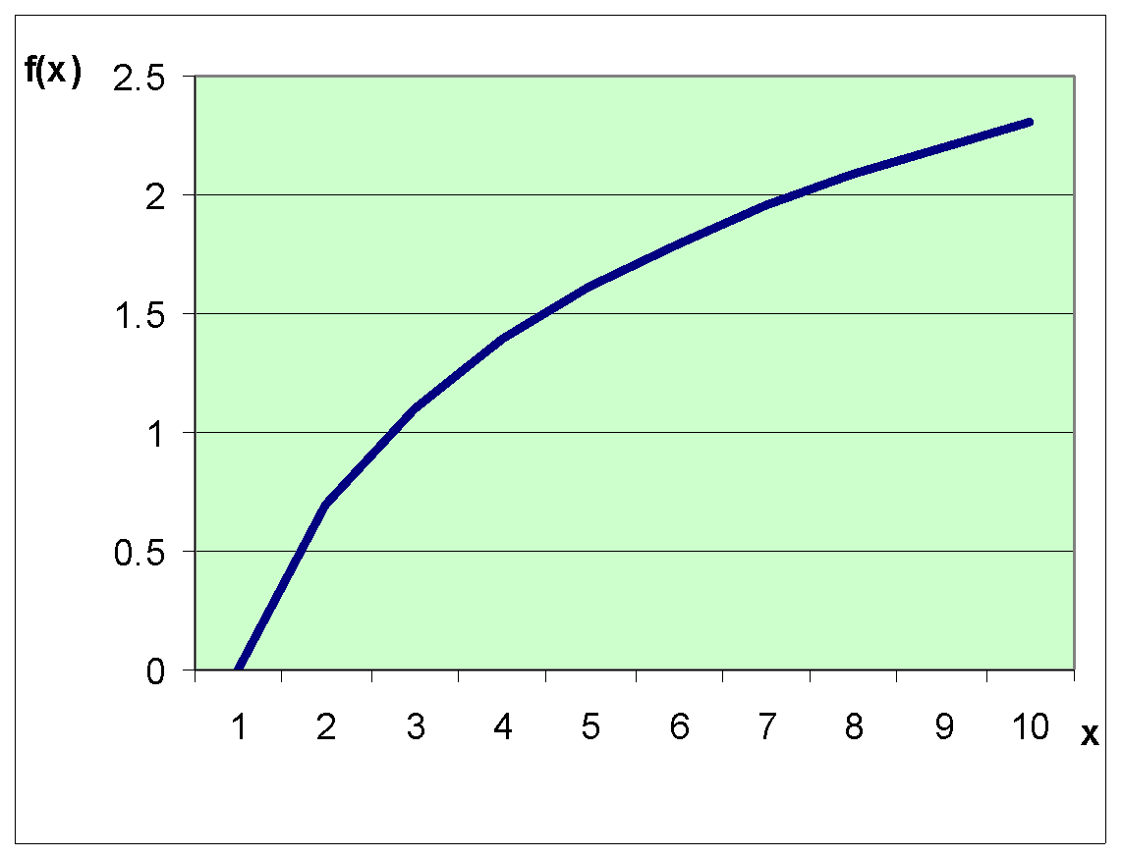
Interpolasi Polynomial (3)
Dari contoh ini terlihat bahwa walaupun kesalahan penaksiran sudah relatif kecil (33,3%), namun bagaimanapun tetap merupakan kesalahan. Hal ini disebabkan karena fungsi ln merupakan salah satu fungsi garis lengkung, yang ‘dipaksakan’ didekati (baca: interpolasi) dengan garis lurus.
f (x) = ln 2
nilai benar
f₁(x)
Indeks 1 pada f₁(x) berarti interpolasi dilakukan dengan polynomial orde-1
nilai perkiraan

Slide 8
Interpolasi Polynomial (4)
Jika interpolasi polynomial menggunakan polynomial ber-orde 2, maka disebut Interpolasi Kuadrat. Dan agar dapat diinterpolasikan, maka bentuk umum polynomial ber-orde 2 harus ditulis menjadi :
f₂(x) = b₀ + b₁(x – x₀) + b₂(x – x₀)(x – x₁)
Dan koefisien b₀, b₁ dan b₂, dapat diperoleh melalui rumus berikut :
b₀ = f(x₀) f(x₁) – f(x₀)
b₁ =
x₁ – x₀
f(x₂) – f(x₁) f(x₁) – f(x₀)
x₂ – x₁ x₁ – x₀
b₂ =
x₂ – x₀

Slide 9
Interpolasi Polynomial (5)
Perlu anda perhatikan bahwa, untuk n+1 titik data, hanya terdapat 1 polynomial (berderajat n atau kurang) yang melalui semua titik data tersebut.
misal, hanya terdapat 1 garis lurus (polynomial orde-1) yang menghubungkan 2 titik data.
atau, 3 titik dapat dihubungkan oleh sebuah parabola (polynomial orde-2).
sedang 4 titik dapat terhubung oleh kurva polynomial orde-3, dst.
Atau secara umum bentuk polynomial orde ke-n (untuk n+1 titik data) dapat ditulis seperti berikut:
f_{n}(x) = b₀ + b₁(x – x₀) + … + b_{n}(x – x₀)(x – x₁) … (x – x_{n-1})

Slide 10
Interpolasi Polynomial (6)
Dimana koefisien b₀, b₁, …, b_{n} dapat ditentukan melalui pemecahan fungsi² diferensi terbagi hingga:
b₀ = f(x₀)
Diferensi terbagi hingga pertama:
b₁ = f[x₁, x₀] = (f(x₁) – f(x₀)) / (x₁ – x₀)
Diferensi terbagi hingga kedua:
b₂ = f[x₂, x₁, x₀] = ( f[x₂, x₁] – f[x₁, x₀] ) / (x₂ – x₀)
…
Diferensi terbagi hingga ke-n:
b_{n} = f[x_{n}, x_{n-1}, …, x₁, x₀] = ( f[x_{n}, x_{n-1}, …, x₁] – f[x_{n-1}, x_{n-2}, …, x₀] ) / (x_{n} – x₀)

Slide 11
Interpolasi Polynomial (7)
Sedemikian hingga nilai² koefisien b₀, b₁, …, b_{n} yang diperoleh melalui diferensi terbagi hingga dapat disubstitusikan ke dlm persamaan tsb menjadi:
f_{n}(x) = f(x₀) + (x – x₀)f[x₁, x₀] + (x – x₀)(x – x₁)f[x₂, x₁, x₀] + …
+ (x – x₀)(x – x₁) … (x – x_{n-1})f[x_{n}, x_{n-1}, …, x₀]
Yang selanjutnya disebut sebagai Polynomial Interpolasi Diferensi Terbagi Newton.

Slide 12
Interpolasi Polynomial (8)
contoh : jika diketahui ln 1 = 0; ln 4 = 1,3862944; dan ln 6 = 1,7917595.
dengan metode interpolasi polynomial, carilah nilai ln 2 (diketahui nilai
eksak ln 2 = 0,69314718)
Karena yang diketahui ada 3 titik, maka dapat digunakan pendekatan interpolasi polynomial yang ber-orde 2, dengan bentuk umum persamaannya adalah :
f₂(x) = b₀ + b₁(x – x₀) + b₂(x – x₀)(x – x₁)
dengan:
b₀ = 0 (krn f(x₀) = 0 🡪 ln 1 = 0) b₁ = (1,3862944 – 0) / (4 – 1)
= 0,46209813
b₂ = [((1,7917595 – 1,3862944) / (6 – 4)) – 0,46209813] / (6 – 1)
= - 0,051873116
Jadi pers polynomial : f₂(x) = 0 + 0,46209813(x – 1) – 0,051873116(x – 1)(x – 4)
Utk x = 2 🡪 maka ln 2 ≈ f₂(2) = 0,56584436 (Er = 18,4%)

Slide 13
Beda Hingga (1)
Beda-hingga pada dasarnya ada rekapitulasi selisih antara dua nilai fungsi yang berurutan. Informasi beda-hingga umumnya direpresentasikan dalam bentuk tabel.
Tabel beda-hingga dapat direpresentasi secara diagonal atau horisontal.
Sementara dari cara memperoleh nilai beda-nya, ada tabel beda yang disebut Tabel Beda Maju, ada pula Tabel Beda Mundur.
Untuk tabel beda-hingga maju, nilai beda-nya dihitung melalui rumus :
∆^{n}f(x) = ∆^{n-1}f(x+h) - ∆^{n-1}f(x)
Sedang untuk tabel beda-hingga mundur, nilai beda-nya didapat dari :
∇^{n}f(x) = ∇^{n-1}f(x) - ∇^{n-1}f(x+h)
dengan h = ∆x

Slide 14
Beda Hingga (2)
Tabel Beda Diagonal Maju
s x f(x) ∆f(x) ∆²f(x) ∆³f(x) ∆⁴f(x) …
0 x₀ f₀
∆f₀
1 x₁ f₁ ∆²f₀
∆f₁ ∆³f₀
2 x₂ f₂ ∆²f₁ ∆⁴f₀
∆f₂ ∆³f₁
. . .
. . .
. . .
∆³f_{n-4}
n-2 x_{n-2} f_{n-2} ∆²f_{n-3} ∆⁴f_{n-4}
∆f_{n-2} ∆³f_{n-3}
n-1 x_{n-1} f_{n-1} ∆²f_{n-2}
∆f_{n-1}
n x_{n} f_{n}

Slide 15
Beda Hingga (3)
Tabel Beda Horisontal Maju
s x f(x) ∆f(x) ∆²f(x) ∆³f(x) ∆⁴f(x) …
0 x₀ f₀ ∆f₀ ∆²f₀ ∆³f₀ ∆⁴f₀
1 x₁ f₁ ∆f₁ ∆²f₁ ∆³f₁ ∆⁴f₁
2 x₂ f₂ ∆f₂ ∆²f₂ ∆³f₂ ∆⁴f₂
. . .
. . .
n-3 x_{n-3} f_{n-3} ∆f_{n-3} ∆²f_{n-3} ∆³f_{n-3}
n-2 x_{n-2} f_{n-2} ∆f_{n-2} ∆²f_{n-2}
n-1 x_{n-1} f_{n-1} ∆f_{n-1}
n x_{n} f_{n}

Slide 16
Beda Hingga (4)
Tabel Beda Diagonal Mundur
s x f(x) ▽ f(x) ▽²f(x) ▽³f(x) ▽⁴f(x) …
0 x₀ f₀
▽f₀
1 x₁ f₁ ▽²f₀
▽f₁ ▽³f₀
2 x₂ f₂ ▽²f₁ ▽⁴f₀
▽f₂ ▽³f₁
. . .
. . .
. . .
▽³f_{n-4}
n-2 x_{n-2} f_{n-2} ▽²f_{n-3} ▽⁴f_{n-4}
▽f_{n-2} ▽³f_{n-3}
n-1 x_{n-1} f_{n-1} ▽²f_{n-2}
▽f_{n-1}
n x_{n} f_{n}

Slide 17
Interpolasi Newton-Gregory (1)
Newton-Gregory Forward (NGF)
s(s-1) s(s-1)(s-2) s(s-1)(s-2)…(s-n+1)
f(x_{s}) = f₀ + s∆f₀ + ∆²f₀ + ∆³f₀ + … + ∆^{n}f₀
2! 3! n!
x_{s} – x₀
s =
h
Newton-Gregory Backward (NGB)
s(s+1) s(s+1)(s+2) s(s+1)(s+2)…(s+n-1)
f(x_{s}) = f₀ + s∆f₋₁ + ∆²f₋₂ + ∆³f₋₃ + … + ∆^{n}f_{-n}
2! 3! n!
x_{s} – x₀
s =
h

Slide 18
Interpolasi Newton-Gregory (2)
Newton-Gregory : facts and figures
Metode Newton-Gregory hanya dapat menyelesaikan masalah² yang bersifat equispaced;
Optimal jika digunakan untuk mencari nilai fungsi f(x_{s}) untuk x_{s} di dekat titik awal x₀ atau x₁ (NGF) dan nilai fungsi f(x_{s}) untuk x_{s} di dekat titik akhir (NGB);
Metode Newton-Gregory (F & B) tidak dapat diaplikasikan untuk menyelesaikan permasalahan interpolasi balik (invers interpolation);
Beberapa alternatif penulisan lain untuk rumus Newton-Gregory bisa anda baca selengkapnya di buku : Soehardjo, “Analisa Numerik”

Slide 19
Interpolasi Newton-Gregory (3)
contoh : carilah nilai f(x_{s}) untuk x_{s} = 1,03, jika diketahui fungsi tsb menghasilkan
nilai² sbb :
x 1,0 1,3 1,6 1,9 2,2 2,5 2,8
f(x) 1,449 2,060 2,645 3,216 3,779 4,338 4,898
Langkah 1 🡪 mencari nilai beda
x f(x) ∆f(x) ∆²f(x) ∆³f(x) ∆⁴f(x) ∆⁵f(x) ∆⁶f(x)
1,0 1,449
0,611
1,3 2,060 -0,026
0,585 0,012
1,6 2,645 -0,014 -0,006
0,571 0,006 0,004
1,9 3,216 -0,008 -0,002 -0,001
0,563 0,004 0,003
2,2 3,779 -0,004 0,001
0,559 0,005
2,5 4,338 0,001
0,560
2,8 4,898
1,03 ada di dekat titik awal. shg NGF lebih cocok digunakan.

Slide 20
Interpolasi Newton-Gregory (4)
Langkah 2 🡪 mencari nilai s (lebar interval)
s = (1,03 – 1) / (1,3 – 1) = 0,1
Langkah 3 🡪 mencari nilai f(x_{s})
0,1 (0,1 – 1) 0,1 (0,1 – 1)(0,1 – 2)
f(1,03) = 1,449 + 0,1(0,611) + . -0,026 + . 0,012
2! 3!
0,1 (0,1 – 1)(0,1 – 2)(0,1 – 3) 0,1 (0,1 – 1)(0,1 – 2)(0,1 – 3)(0,1 – 4)
+ . -0,006 + . 0,004
4! 5!
0,1 (0,1 – 1)(0,1 – 2)(0,1 – 3)(0,1 – 4)(0,1 – 5)
+ . -0,001
6!
= 1,5118136

Slide 21
Interpolasi Newton-Gregory (5)
contoh : carilah nilai f(x_{s}) untuk x_{s} = 2,67, jika diketahui fungsi tsb menghasilkan
nilai² sbb :
x 1,0 1,3 1,6 1,9 2,2 2,5 2,8
f(x) 1,449 2,060 2,645 3,216 3,779 4,338 4,898
Langkah 1 🡪 mencari nilai beda
x f(x) ∆f(x) ∆²f(x) ∆³f(x) ∆⁴f(x) ∆⁵f(x) ∆⁶f(x)
1,0 1,449
0,611
1,3 2,060 -0,026
0,585 0,012
1,6 2,645 -0,014 -0,006
0,571 0,006 0,004
1,9 3,216 -0,008 -0,002 -0,001
0,563 0,004 0,003
2,2 3,779 -0,004 0,001
0,559 0,005
2,5 4,338 0,001
0,560
2,8 4,898
2,67 ada di dekat titik akhir. Jadi NGB adalah pilihan terbaik.

Slide 22
Interpolasi Newton-Gregory (6)
Langkah 2 🡪 mencari nilai s (lebar interval)
s = (2,67 – 2,8) / (1,3 – 1) = -0,43333
Langkah 3 🡪 mencari nilai f(x_{s})
-0,433 (-0,433 + 1) -0,433 (-0,433 + 1)(-0,433 + 2)
f(1,03) = 4,898 + -0,433(0,560) + . 0,001 + . 0,005
2! 3!
0,433 (0,433 + 1)(0,433 + 2)(0,433 + 3)
+ . 0,001
4!
0,433 (0,433 + 1)(0,433 + 2)(0,433 + 3)(0,433 + 4)
+ . 0,003
5!
0,433 (0,433 + 1)(0,433 + 2)(0,433 + 3)(0,433 + 4)(0,433 + 5)
+ . -0,001
6!
= 4,654783

Slide 23
Interpolasi Gauss (1)
Gauss Forward
s(s-1) s(s-1)(s-2) s(s-1)(s-2)(s-3)
f(x_{s}) = f₀ + s∆f₀ + ∆²f₋₁ + ∆³f₋₁ + ∆⁴f₋₂
2! 3! 4!
s(s-1)(s-2)(s-3)(s-4) s(s-1)(s-2)(s-3)(s-4)(s-5)
+ ∆⁵f₋₂ + ∆⁶f₋₃ + …
5! 6!
Gauss Backward
s(s-1) s(s-1)(s-2) s(s-1)(s-2)(s-3)
f(x_{s}) = f₀ + s∆f₋₁ + ∆²f₋₁ + ∆³f₋₂ + ∆⁴f₋₂
2! 3! 4!
s(s-1)(s-2)(s-3)(s-4) s(s-1)(s-2)(s-3)(s-4)(s-5)
+ ∆⁵f₋₃ + ∆⁶f₋₃ + …
5! 6!

Slide 24
Interpolasi Lagrange (1)
(x – x₁)(x – x₂)(x – x₃) … (x – x_{n})
f(x_{s}) = . f₀
(x₀ – x₁)(x₀ – x₂)(x₀ – x₃) … (x₀ – x_{n})
(x – x₀)(x – x₂)(x – x₃) … (x – x_{n})
+ . f₁
(x₁ – x₀)(x₁ – x₂)(x₁ – x₃) … (x₁ – x_{n})
+ …
(x – x₀)(x – x₁)(x – x₂) … (x – x_{n-1})
+ . f_{n}
(x_{n} – x₁)(x_{n} – x₂)(x_{n} – x₃) … (x_{n} – x_{n-1})
Interpolasi Lagrange : facts and figures
Lagrange tidak memerlukan tabel beda;
Aplikatif untuk kasus equispaced (h konstan) maupun non-equispaced (h tidak konstan);
Aplikatif untuk kasus interpolasi dan invers interpolation;
Efisien untuk mencari nilai fungsi di dekat titik awal, tengah, maupun akhir;

Slide 25
Interpolasi Lagrange (2)
contoh : carilah nilai log 656, jika diketahui nilai² log 654 = 2,8156, log 658 =
2,8182, log 659 = 2,8189, log 661 = 2,8202
(656 – 658)(656 – 659)(656 – 661)
Log 656 = . (2,8156)
(654 – 658)(654 – 659)(654 – 661)
(656 – 654)(656 – 659)(656 – 661)
+ . (2,8182)
(658 – 654)(658 – 659)(658 – 661)
(656 – 654)(656 – 658)(656 – 661)
+ . (2,8189)
(659 – 654)(659 – 658)(659 – 661)
(656 – 654)(656 – 658)(656 – 659)
+ . (2,8202)
(661 – 654)(661 – 654)(661 – 654)
= 2,8168
n | Log | Nilai
0 | 654 | 2,8156
1 | 658 | 2,8182
3 | 659 | 2,8189
3 | 661 | 2,8202

Slide 26
Interpolasi Hermite (1)
sin(x – x₁) sin(x – x₂) sin(x – x₃) … sin(x – x_{n})
f(x_{s}) = . f₀
sin(x₀ – x₁) sin(x₀ – x₂) sin(x₀ – x₃) … sin(x₀ – x_{n})
sin(x – x₀) sin(x – x₂) sin(x – x₃) … sin(x – x_{n})
+ . f₁
sin(x₁ – x₀) sin(x₁ – x₂) sin(x₁ – x₃) … sin(x₁ – x_{n})
+ …
sin(x – x₀) sin(x – x₁) sin(x – x₂) … sin(x – x_{n-1})
+ . f_{n}
sin(x_{n} – x₁) sin(x_{n} – x₂) sin(x_{n} – x₃) … sin(x_{n} – x_{n-1})
Interpolasi Hermite : facts and figures
Hermite is truly dedicated for periodic function’s problems (makanya disebut juga interpolasi trigonometrik);
Karena ‘diturunkan’ dari rumus Interpolasi Lagrange, maka kelebihan & kekurangannya secara umum sama dengan Interpolasi Lagrange;

Slide 27
Interpolasi Hermite (2)
contoh : carilah nilai f(x) untuk x = 0,6 radian, jika diketahui tabel berikut :
x 0,4 0,5 0,7 0,8
f(x) 0,0977 0,0088 -0,1577 -0,2192
sin(0,6 – 0,5) sin(0,6 – 0,7) sin(0,6 – 0,8)
f(0,6) = . (0,0977)
sin(0,4 – 0,5) sin(0,4 – 0,7) sin(0,4 – 0,8)
sin(0,6 – 0,4) sin(0,6 – 0,7) sin(0,6 – 0,8)
+ . (0,0088)
sin(0,5 – 0,4) sin(0,5 – 0,7) sin(0,5 – 0,8)
sin(0,6 – 0,4) sin(0,6 – 0,5) sin(0,6 – 0,8)
+ . (-0,1577)
sin(0,7 – 0,4) sin(0,7 – 0,5) sin(0,7 – 0,8)
sin(0,6 – 0,4) sin(0,6 – 0,5) sin(0,6 – 0,7)
+ . (-0,2192)
sin(0,8 – 0,4) sin(0,8 – 0,5) sin(0,8 – 0,7)
= - 0,07915

Slide 28
Latihan (1)
1. Carilah nilai y(2,1) menggunakan Interpolasi Linier, Kuadratik, NGF, dan Lagrange, jika diketahui data² berikut :
x 2 4 6 8 10
y 9,68 10,96 12,32 13,76 15,28
2. Carilah nilai e^{2,00} menggunakan Interpolasi NGB, jika diketahui data² berikut :
x 0,1 0,6 1,1 1,6 2,1
y 1,1052 1,8221 3,0042 4,9530 8,1662
3. Carilah nilai sin(0,28) menggunakan Interpolasi Gauss Forward, Gauss Backward, dan Hermite, jika diketahui data² berikut :
x 0,15 0,20 0,25 0,30 0,35
sin(x) 0,1494 0,1986 0,2474 0,2955 0,3429
4. Tentukan tekanan uap pada temperatur 372⁰, jika diketahui hubungan antara tekanan uap dan temperatur sebuah bejana adalah sbb :
T 361⁰ 367⁰ 378⁰ 387⁰ 399⁰
P 154,9 167,0 191,0 212,5 244,2

Slide 29
Latihan (2)
5. Fungsi interpolasi polynomial yang telah anda pelajari akan sulit digunakan apabila fungsi yang hendak diinterpolasikan memiliki banyak fluktuasi, sehingga akan memerlukan banyak titik data.
metode alternatif yang dapat digunakan adalah menerapkan fungsi interpolasi polynomial untuk bagian per bagian kurva. Metode ini dikenal dengan sebutan Interpolasi Spline.
buatlah sebuah paparan untuk menjelaskan tentang Interpolasi Spline, yang meliputi: konsep dasar, Spline Linier, Spline Kuadratik, & Spline Kubik.

